Slide 1

EMOCIJE ILI OSJEĆAJI

Slide 2
ŠTO SU OSJEĆAJI?
OSJEĆAJI SU NA ONO ŠTO
VIDIMO, ČUJEMO,DODIRUJEMO, O ČEMU RAZMIŠLJAMO…
REAKCIJE

Slide 3
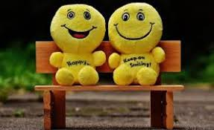
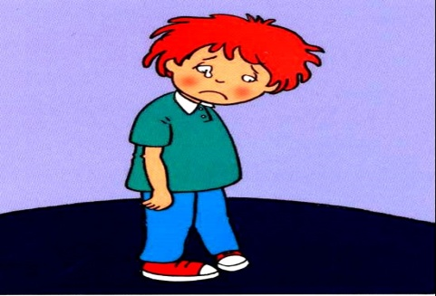
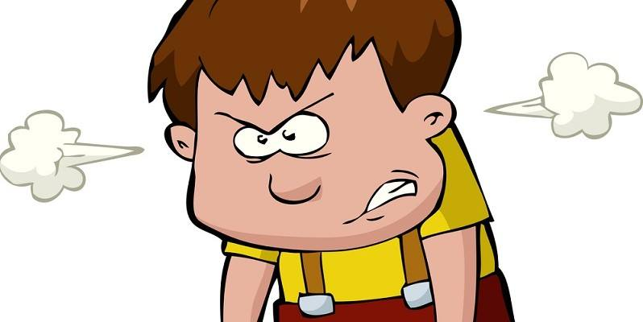
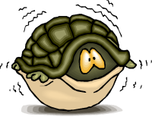
OSNOVNI OSJEĆAJI SU…
SREĆA TUGA
LJUTNJA
STRAH
SVI OSJEĆAJI SU NORMALNI !
SASTAVNI SU DIO NASEG
ŽIVOTA.

Slide 4
TREBAMO LI RAZGOVARATI O OSJEĆAJIMA?
!
DA! TREBAMO IH PREPOZNAVATI I IZRAŽAVATI , A NE IH SAKRIVATI.
POTISKIVANJE EMOCIJA MOŽE UTJECATI NA : IMUNOLOŠKE FUNKCIJE ORGANIZMA, SRČANI RITAM, KRVOŽILNI SUSAV, BIOKEMIJSKE PROCESE U MOZGU I ŽIVČANOM SUSTAVU.
OSJEĆAJI UTJEČU NA NAŠE PONAŠANJE!

Slide 5
OPIŠITE…
DRAGI UČENICI, ZATVORITE OČI I
RAZMISLITE KAKO SE OSJEĆATE TRENUTNO, KAKO STE SE OSJEĆALI OVIH DANA,TE KOJE MISLI SU VAM PROLAZILE GLAVOM?

Slide 6
PRETPOSTAVLJAM DA SU TO OVE MISLI I OSJEĆAJI :
NEMA USTAJANJA RANO, MOGU SPAVATI DOKLE HOĆU.
SREĆA
NASTAVA NA DALJINU,BAŠ COOL!
OBITELJ NA OKUPU.
NEMA ŠKOLE!

Slide 7
…
NE MOGU NA TRENING.
NE MOGU U KUPOVINU
NE MOGU VIĐATI PRIJATELJE, BAKU, DJEDA…
VEĆ JE DOSADILO I BEZ ŠKOLE
TUGA

Slide 8
…
POJAVA KORONA VIRUSA
NASTAVA NA DALJINU
STALNI BORAVAK KOD KUĆE
SAMO VIRTUALNO DRUŽENJE S PRIJATELJIMA
LJUTNJA

Slide 9
…
ŠTO JE KORONA VIRUS? UTJECAJ TOGA VIRUSA NA MENE I MOJE BLIŽNJE
NASTAVA NA DALJINU, NOVO I NEPOZNATO!
INTENZIVNO MEDIJSKOIZVJEŠTAVANJE O KORONA VIRUSU
RUKAVICE, MASKE, DEZINFEKCIJA…
STRAH

Slide 10
SVIMA JE ISTO, NE BRINI!
SVI OSJEĆAJI SU IZMJEŠANI I PRISUTNI.
ŠTO JE OSJEĆAJ JAČI TO SU JAČE I TJELESNE PROMJENE KAO NAPRIMJER
ZNOJENJE DLANOVA
UBRZANO DISANJE
POJAČANO LUPANJE SRCA
DRHTAVICA
OSJEĆAJ ŽARENJA U LICU
OSJEĆAJ STEZANJA U GRLU
PROMUKAO GLAS

Slide 11
ZNAJ DA U SVEMU OVOME NISI SAM/A
AKO TE NEŠTO DRUGO BRINE, ILI TE NEŠTO POSEBNO RADUJE ,IMAŠ PITANJE ILI SE OSJEĆAŠ LOŠE, TU SU ZA TEBE:
-TVOJA OBITELJ
- PRIJATELJI
- UČITELJI
- STRUČNA SLUŽBA ŠKOLE
e mail adresa:
pedagoginja: blanka.stankovic@yahoo.com
defektologinja: marttosic@gmail.com

Slide 12
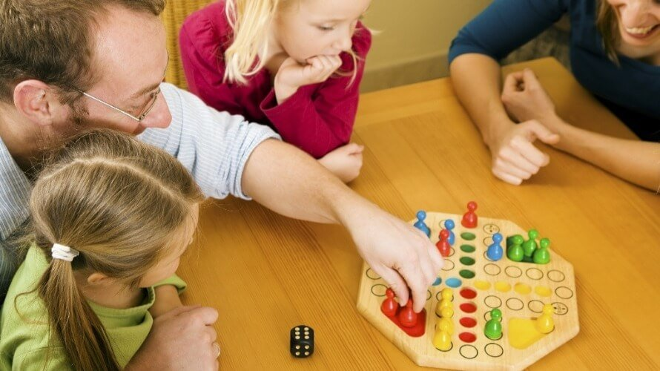
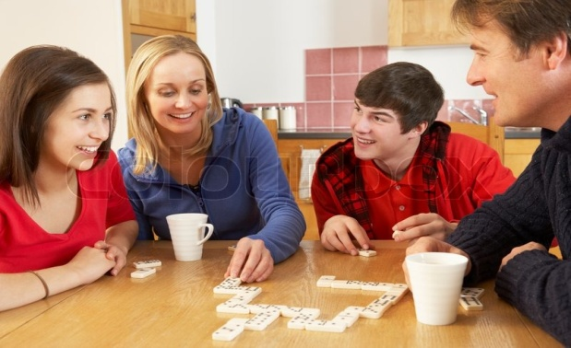
KORISNI SAVJETI ZA KRAJ
DRAGI UČENICI, UŽIVAJTE KOD KUĆE, ISKORISTITE NA NAJBOLJI MOGUĆI NAČIN OVO VRIJEME IZOLACIJE.
IMATE VREMENA PUNO VIŠE RAZGOVARATI SA SVOJIM UKUĆANIMA, IGRAJTE SKUPA DRUŠTVENE IGRE, VJEŽBAJTE, BUDITE KREATIVNI…

Slide 13
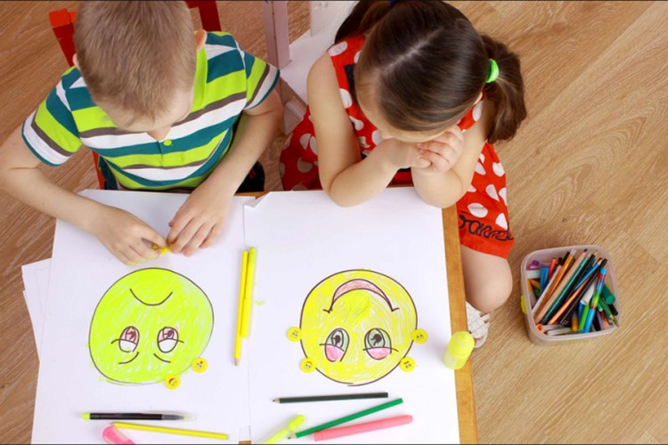
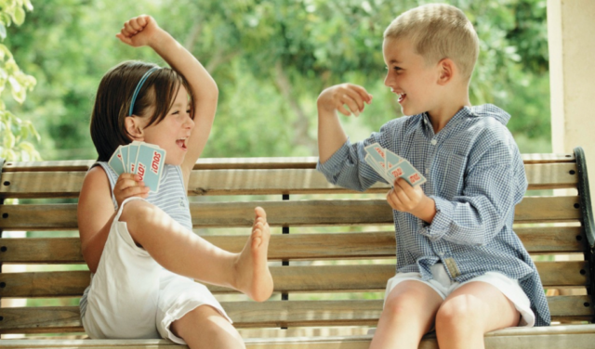
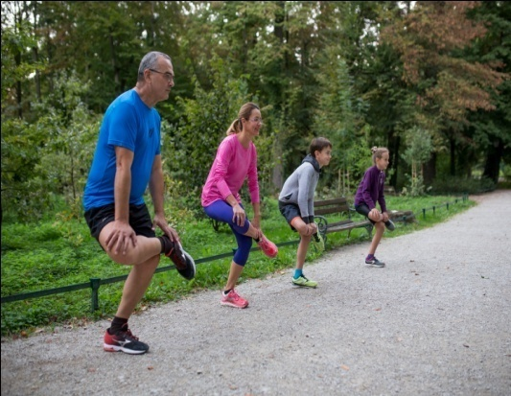
…
- DRUŠTVENE IGRE SU NAJBOLJI NAČIN ZA UČENJE KAKO SE NOSITI S EMOCIJAMA.
- ISKORISTITE SVOJU KREATIVNOST, IZRADITE MEMORI KARTICE SA SLIKAMA EMOCIJA, DALJE SE IGRA KAO I KLASIČNI MEMORI.
- MOŽETE IGRATI “PANTOMIMA OSJEĆAJA”
- IGRA “POGODI OSJEĆAJ” SE IGRA NA NAČIN DA IZABERETE JEDNU NEUTRALNU REČENICU NPR. “IDEM U TRGOVINU” KOJU TREBA IZRAZITI RAZLIČITIM TONOM (MOŽE SE DODATI I POKRET TIJELA), KAKO BISTE IZRAZILI RAZLIČITU EMOCIJU (NPR. LJUTO, VESELO, TUŽNO I SL.). OSTALI POGAĐAJU KOJI JE OSJEĆAJ U PITANJU.

Slide 14
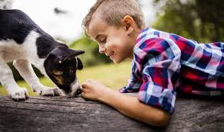
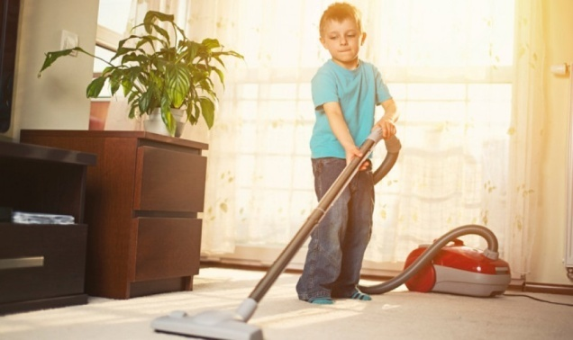
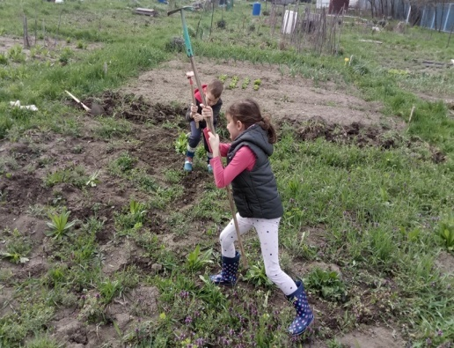
POMOZITE U KUĆNIM POSLOVIMA
- BRINITE O KUĆNIM LJUBIMCIMA, AKO IH IMATE
- ZDRAVO SE HRANITE
- PAZITE NA HIGIJENU (PERITE RUKE ČESTO)
- ODMARAJTE I PONEKAD UŽIVAJ I U DOSADI JER DOSADA NEKADA MOŽE BITI ZABAVNA

Slide 15
I NE ZABORAVITE !
BITI PONOSNI NA SEBE.
UČENJE NA DALJINU NIJE JEDNOSTAVNO, STOGA BUDITE PONOSNI NA SEBE KADA IZVRŠITE ZADATKE I NAUČITE NEŠTO NOVO. ONO ŠTO I SAMI ZNATE DA JE BITNO IĆI SPAVATI NA VRIJEME ,KAKO BI SUTRADAN BILI ODMORNI I MOGLI PRATITI NASTAVU TE UČITI.

Slide 16

POZDRAV!!!

